Slide 1
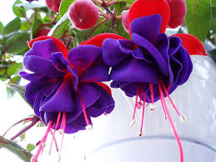
স্বাগতম

Slide 2
মোঃ আবু সাঈদ
প্রভাষক-দর্শন
যশোর শিক্ষা বোর্ড সরকারি মডেল স্কুল এন্ড কলেজ
E-mail: abusayedjsmsc1@ gmail.com

Slide 3
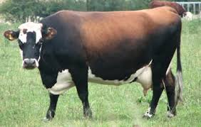
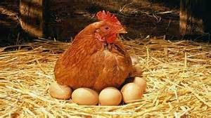
ফুল হয় সুন্দর।
গরু হয় চতুষ্পদ।
মুরগি ডিম পাড়ে।
পাখি আকাশে উড়ছে।

Slide 4
আজকের বিষয়
যুক্তির উপাদান (পদ ও শব্দ)

Slide 5
শিখন ফল
১। পদের অর্থ ব্যাখ্যা করতে পারবে
২।পদ ও শব্দ কি তা জানতে পারবে।
৩। পদওশব্দের পার্থক্য করতে পারবে।
৪।শব্দের শ্রেণী বিভাগ করতে পারবে ।

Slide 6
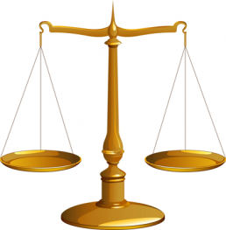
আল্লাহ কি বিচারকদের মধ্যে শ্রেষ্টতম বিচারক নন?

Slide 7
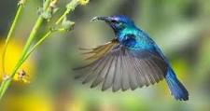
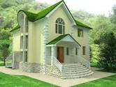
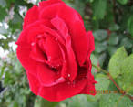
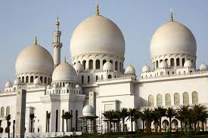
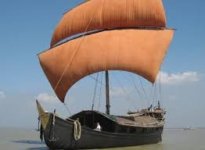
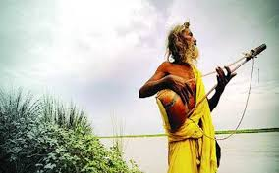
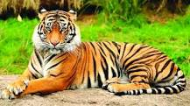
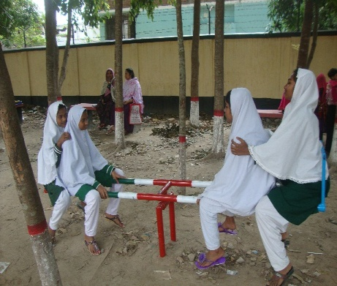
পাখি
বাড়ি
ফুল
মসজিদ
নৌকা
বাঊল
বাঘ
ছাত্রী
উপরের ভিডিও এবং চিত্রগুলো কি নির্দেশ করছে বলে তুমি মনে কর?
পদ

Slide 8
পদের উৎপত্তি গত অর্থ
পদ (ইংরেজীপ্রতিশব্দ)
Term
Terminus (ল্যাটিন শব্দ) থেকে।
এসেছে
Term
Terminus(অর্থ)
প্রান্ত বা সীমা

Slide 9
উৎপত্তিগত অর্থে পদঃ-
*পদের ইংরেজি প্রতিশব্দ Term. যা ল্যাটিন শব্দ Terminus থেকে এসেছে। যার অর্থ প্রান্ত বা সীমা । সুতরাং উৎপত্তিগত অর্থে যুক্তিবাক্যের প্রান্তদ্বয়ই পদ ।যেমনঃ-
প্রান্তশব্দ
যুক্তিবাক্য- সাকিল হয় চতুর ।
পদঃ ১।উদ্দেশ্য+২। বিধেয় ।

Slide 10
পদের উৎপত্তি
মানুষের বর্তমান প্রজন্ম যেমন তার পূর্ব পূরুষ থেকে এসেছে , পদের উৎপত্তি ও অনেকটা সে রকম ভাবেই। নিচে চিত্রের মাধ্যমে দেখানো হল।
দাদা
আমি
বাবা

Slide 11
পদ
পদঃ যুক্তিবাক্যে ব্যবহৃত উদ্দেশ্য ও বিধেয়ই হল পদ।
উদাহরন
বই
ছাত্র
ঘর

Slide 12
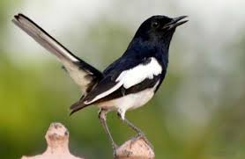
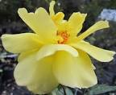
পদ কাকে বলে?
যে শব্দ বা শব্দ সমষ্টি কোন যুক্তিবাক্যের উদ্দেশ্য অথবা বিধেয় হিসেবে ব্যবহৃত হয় বা ব্যবহারের উপযুক্ত হয় সে শব্দ বা শব্দ-সমষ্টিকে পদ বলে।
দোয়েল
ফুল
ঘর
মসজিদ
দোয়েল হয় জাতীয় পাখি।
দোয়েল (উদ্দেশ্য পদ)
জাতীয় পাখি (বিধেয় পদ)
ফুল হয় সুন্দর।
ফুল (উদ্দেশ্য পদ)
সুন্দর (বিধেয় পদ)।

Slide 13
উৎপত্তিগত অর্থে পদঃ-
অর্থঃ পদের ইংরেজি প্রতিশব্দ হচ্ছে Term;Term কথাটি এসেছে ল্যাটিন শব্দ Terminus থেকে যার অর্থ প্রান্ত বা সীমা।যুক্তিবাক্যের এক প্রান্তে থাকে উদ্দেশ্য এবং অপর প্রান্তে থাকে বিধেয়।সুতরাং উৎপত্তিগত অর্থ হয় একটি যুক্তিবাক্যের প্রান্তদ্বয়ই হচ্ছে পদ।
সংজ্ঞাঃ যে শব্দ বা শব্দ সমষ্টি কোন যুক্তিবাক্যের উদ্দেশ্য অথবা বিধেয় হিসেবে ব্যবহৃত হতে পারে বা ব্যবহারের যোগ্য সে শব্দ বা শব্দ-সমষ্টিকে পদ বলে।যেমনঃফুল,মানুষ,পাখি, কলম,বই,সুন্দর,মরনশীল ইত্যাদি।
যুক্তিবিদ শাস্ত্রীর মতে: একটি যুক্তিবাক্যের উদ্দেশ্য বা বিধেয় হিসেবে যা কিছু চিন্তা করা যায় তাকেই পদ বলে সংজ্ঞায়িত করা যায়।”
মানুষ হয় মরনশীল, ফুল হয় সুন্দর, পাখি হয় দ্বীপদি।

Slide 14
পদ-Term
উৎপত্তি গত অর্থে পদ
Terminus
ল্যাটিন শব্দ
প্রান্ত বা সীমা
যুক্তিবাক্যের প্রান্ত শব্দ
ফুলটি
হয়
সুন্দর।
যুক্তিবাক্য
উদ্দেশ্য
বিধেয়
পদ

Slide 15
একটি বাড়ি নির্মানে যেমন ইট,বালি ,সিমেন্ট ইত্যাদি উপাদান ব্যবহার করা হয়েছে,তেমনি ভাবে একটি যুক্তি ও যে বিভিন্ন উপাদানের সমন্বয়ে গঠিত হয় তা নিন্মে দেখানো হলঃ-
যুক্তির উপাদান সমূহ হলঃ-
অনুমান
যুক্তি
যুক্তিবাক্য
উদ্দেশ্য
বিধেয়
পদ

Slide 16
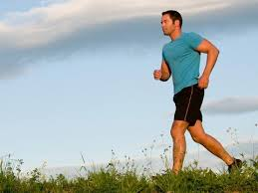
যুক্তির উপাদান সমূহের বর্ণনাঃ-
যুক্তির মূল উপাদান হল যুক্তিবাক্য,একটি যুক্তিবাক্যের থাকে দুটি অংশ
১)উদ্দেশ্য পদ এবং ২) বিধেয় পদ।এক কথায় একটি যুক্তির উপাদান হল –যুক্তিবাক্য ও পদ।
উদ্দেশ্য পদঃ- যুক্তিবাক্যে যার সম্পর্কে কোন কিছু বলা হয় তাকে উদ্দেশ্য পদ বলে। বিধেয় পদঃ - আর উদ্দেশ্য সম্পর্কে যা কিছু বলা হয় তাকে বিধেয় বলে। যেমনঃ-
রহিম হয় একজন খেলোয়াড়।
এখানে রহিম হল উদ্দেশ্য পদ এবং খেলোয়াড় হল বিধেয় পদ।

Slide 17
যুক্তিবাক্যের গঠন
উদ্দেশ্য
+সংযোজক
+বিধেয়
হয়/নয়
রহিম
চতুর

Slide 18
পদ
যুক্তিবিদ্যায় পদ দুই অর্থে ব্যবহৃত হয়ে থাকে।
১. ব্যাপক অর্থ
২. সংকীর্ণ অর্থ

Slide 19
পদ
ব্যাপক অর্থে পদ: যে শব্দ বা শব্দ সমষ্টি কোন যুক্তিবাক্যের উদ্দেশ্য বা বিধেয় হিসেবে ব্যবহার হতে পারে বা হবার যোগ্য বা যোগ্যতা রাখে সে শব্দ বা শব্দ সমষ্টিকে ব্যাপক অর্থে পদ বলে।
যেমন, মানুষ, ফুল, কাগজ, বই, কলম ইত্যাদি।
এ সব শব্দ বা শব্দ সমষ্টি সরাসরি কোন যুক্তিবাক্যের উদ্দেশ্য বা বিধেয় হিসেবে ব্যবহৃত না হলে, যুক্তিবাখ্যের উদ্দেশ্য বা বিধেয় হিসেবে ব্যবহৃত হবার যোগ্যতা রাখে।

Slide 20
পদ
২. সংকীর্ণ অর্থে পদ: যে শব্দ বা শব্দ সমষ্টি সরাসরি কোন যুক্তিবাক্যের উদ্দেশ্য বা বিধেয় হিসেবে ব্যবহার হয়েছে সে শব্দ বা শব্দ সমষ্টিকে সংকীর্ণ অর্থে পদ বলে।
যেমন, আম হয় মিষ্টি
এখানে আম ও মিষ্টি সরাসরি যুক্তিবাক্যের উদ্দেশ্য বিধেয় হিসেবে ব্যবহৃত হয়েছে।

Slide 21
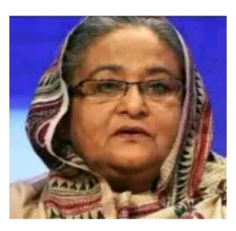
একের অধিক শব্দ
শেখ হাসিনা হন বাংলাদেশের প্রধানমন্ত্রী - যুক্তিবাক্য
পদ
পদ
সংকির্ণ অর্থে পদ
ফুলটি হয় সুন্দর - যুক্তিবাক্য
ফুল
একটি শব্দ
মরনশীল
মানুষ
পদ
ব্যপক অর্থে পদ
কলম
সুন্দর

Slide 22
একক কাজ
পদ কি ?

Slide 23
*যে সকল শব্দ বা শব্দ সমষ্টি কোন যুক্তিবাক্যের উদ্দেশ্য বা বিধেয় হিসেবে ব্যবহৃত হয় বা হতে পারে তাকে পদ বলে।

Slide 24
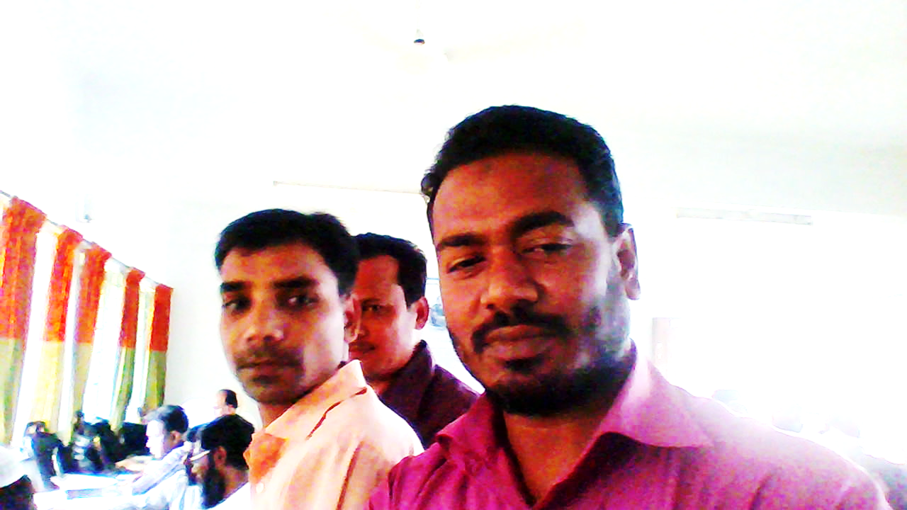
চলো আমরা একটি দৃশ্য দেখি, সেখানে দর্শকবৃন্দ কি বোঝাতে চাইছেন---।
চিত্রে দর্শকবৃন্দ আলোচনার মাধ্যমে শব্দ দ্বারা তাদের চিন্তা,আবেগ,অনুভূতি প্রকাশ করছে।

Slide 25
চলো আমরা একটি দৃশ্য দেখি, সেখানে দর্শকবৃন্দ কি বোঝাতে চাইছেনঃ--
চিত্রে দর্শকবৃন্দ আলোচনার মাধ্যমে শব্দ দ্বারা তাদের চিন্তা,আবেগ,অনুভূতি প্রকাশ করছে।
চলো এবার আমরা শব্দ কি এবং শব্দের প্রকারভেদ নিয়ে আলোচনা করি
মানুষ তার অন্তরের মাঝে যে সমস্ত আবেগ, অনুভূতি,চিন্তাকে লালন করে,তাকে কন্ঠনালীর সাহায্যে মূখগহব্বর দিয়ে,জিহবা ও ঠোটের সাহায্যে শাব্দিক আকারে বা লিখনির মাধ্যমে যা প্রকাশ করে,তাকেই শব্দ বলে।
শব্দ হল কয়েকটি বর্ণ বা বর্ণের সমষ্টি যা একটি অর্থ প্রকাশ করে।শব্দ যুক্তিবাক্য গঠনে সহায়তা করে থাকে।

Slide 26
ক+ল+ম=কলম
অর্থবোধক ধ্বনি
শব্দ
পদযোগ্য
পদনিরপেক্ষ
রহিম, করিম, মানুষ, গরু ইত্যিদি
হায় ! হায় ! মরি! মরি! ইত্যাদি
সহপদযোগ্য
যুক্তিবাক্যে ব্যবহৃত হতে পারে না
টি, টা, খানা, খানি ইত্যাদি
নিজেই যুক্তিবাক্যে ব্যবহৃত হতে পারে
পদযোগ্য শব্দের সাথে যুক্তিবাক্যে ব্যবহৃত হতে পারে

Slide 27
শব্দ কি ? শব্দ কত প্রকার কি কি ?
শব্দঃ বর্ণ বা বর্ণসমষ্টি পাশাপাশি বসে যদি কোন অর্থ প্রকাশ করে তাকে শব্দ বলে ।যেমনঃ ক+ল+ম=কলম।
শব্দের শ্রেণিবিভাগঃ
শব্দ
১।পদ যোগ্য ২।সহপদ যোগ্য ৩।পদ নিরপেক্ষ
মানুষ,রহিম ইত্যাদি। -টি,টা,খানা,খানি। - হায়!হায়!,মরি!মরি!

Slide 28
পদযোগ্য শব্দ
যে শব্দ বা শব্দ সমষ্টি অন্য পদের সাহায্য ছাড়াই সরাসরি কোন যুক্তিবাক্যের উদ্দেশ্য বা বিধেয় হিসেবে ব্যবহৃত হয় বা হতে পারে তাকে পদযোগ্য শব্দ বলে।
যেমন, মানুষ, গরু, বই, খাতা, চেয়ার, টেবিল, কলম, পাখি, বাজার ইত্যাদি

Slide 29
সহ পদযোগ্য শব্দ
যে শব্দ বা শব্দ সমষ্টি অন্য পদের সাহায্য ছাড়া সরাসরি কোন যুক্তিবাক্যের উদ্দেশ্য বা বিধেয় হিসেবে ব্যবহৃত হতে পারে না তাকে সহ গদযোগ্য শব্দ বলে।
যেমন, -টি,টা,খানা,খানি, ও, এবং, যদি---তাহলে, যেমন---তেমন ইত্যাদি

Slide 30
পদ অযোগ্য/নিরপেক্ষ শব্দ
যে শব্দ বা শব্দ সমষ্টি কখনো কোন যুক্তিবাক্যের উদ্দেশ্য বা বিধেয় হিসেবে ব্যবহৃত হতে পারে না তাকে গদ অযোগ্য শব্দ বলে।
যেমন, হায়!হায়!, মরি!মরি! উঃ, আঃ, ছিঃ; ছিঃ ইত্যাদি

Slide 31
পদ ও শব্দের পার্থক্যঃ
পদ | শব্দ
১। পদ এক বা একাধিক শব্দ দ্বারা গঠিত । ২। সকল পদই শব্দ । ৩। একটি যুক্তিবাক্যে মাত্র দুটি পদ থাকে । ৪। একটি পদ একটি মাত্র অর্থ প্রকাশ করে । ৫। পদ দ্বারা কেবল চিন্তা প্রকাশিত হয়। | ১। একটি শব্দ এক বা একাধিক অক্ষর দ্বারা গঠিত । ২। সকল শব্দ পদ নয় । ৩। একটি বাক্যে শব্দের সংখ্যা দুই এর অধিক হতে পারে। ৪। একটি শব্দের একাধিক অর্থ থাকতে পারে । ৫। শব্দ দ্বারা মনের চিন্তা ,অনুভূতি, ইচ্ছা ইত্যাদি প্রকাশিত হয়।

Slide 32
একক কাজ
উৎপত্তিগত অর্থে পদ কি? খাতায় লিখ।

Slide 33
দলীয় কাজ
দল –ক(বিজোড় রোল) দল –খ(জোড় রোল)
পদ শব্দ

Slide 34
জোড়ায় কাজ
পদযোগ্য শব্দ কী?

Slide 35
মূল্যায়ন
১. পদ কী?
২. পদের ইংরেজি প্রতিশব্দ কী?
৩. Term শব্দের অর্থ কী?
৩. Term শব্দটি কোন শব্দ থেকে এসেছে?
৪. Terminus শব্দটি কোন শব্দ বা ভাষা থেকে এসেছে?
৫. Terminus শব্দের অর্থ কী?
৬. পদ যুক্তিবাক্যের কোথায় বসে?
৭. যুক্তিবাক্যে পদ কী হিসেবে ব্যবহৃত হয়?
৮. বই, চেয়ার, মানুষ, ফুল এগুলো খী?
৯. মানুষ হয় মরণশীল- এখানে পদ কোনটি?
১০. পাখি হয় দ্বিপদ-এখানে পাখি ও দ্বিপদ কোথায় বসেছে?
১১. যুক্তিবিদ্যায় পদকে কত অর্থে ব্যবহৃত হয়?
১২. সংকীর্ণ অর্থে পদ কী?
১৩. ব্যাপক অর্থে পদ কী?
১৪. মানুষ, ফুল, কাগজ, বই এ পদগুলো কোন অর্থে ব্যবহৃত হয়?

Slide 36
বাড়ির কাজ
অনুচ্ছেদ : ৩(ঘ)
পদের ব্যক্ত্যর্থ ও জাত্যর্থ

